Slide 1

Outil Conjoncturel
-
Evolution de l'activité des acheteurs à la première mise en marché
Outil conjoncturel basé sur les données des premières ventes de pêche issues de l’application VISIOMer FranceAgriMer.

Slide 2
Définition et représentativité
Règles pour qu’un acheteur soit dans le panel :
Présent dans VisioMer de 2023 à 2025 (au moins 1 lot acheté)
Strate définie en fonction de la moyenne des achats par année entre 2023 et 2025
Strates acheteurs | Montant total d’achat (€)
Très petit faiseur | [0 -50 000]
Petit faiseur | [50 000 - 100 000]
Moyen faiseur | [100 000 - 500 000]
Gros faiseur | [500 000 – 1 200 000]
Très gros faiseur | [+ 1 200 000]
Nombre d'acheteur | Nombre d'acheteur dans le panel | Représentativité nombre d'acheteur | Représentativité Montant | Représentativité quantité
1459 | 1201 | 82% | 93% | 94%

Slide 3
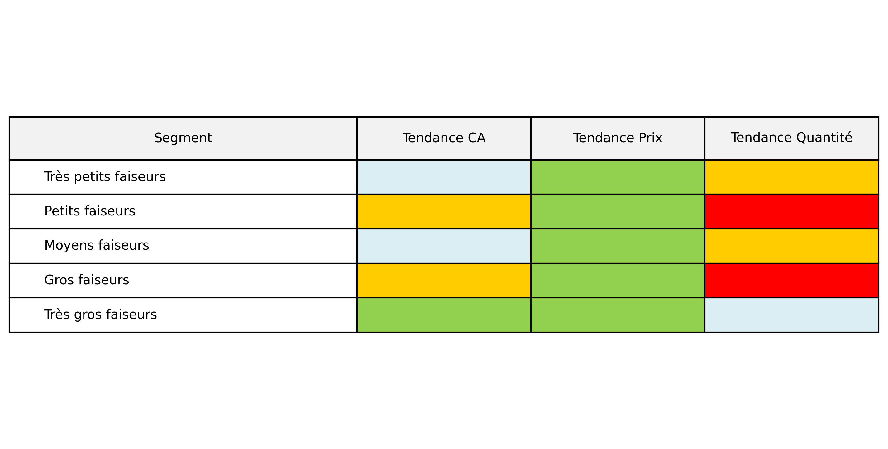
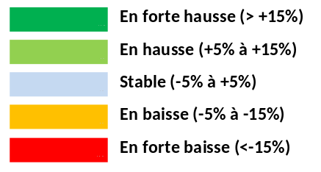
Synthèse
Comparaison de l’indice de ventes en valeur à la fin du mois de Août 2026, par rapport à celui de la période de référence (2023) selon les strates

Slide 4
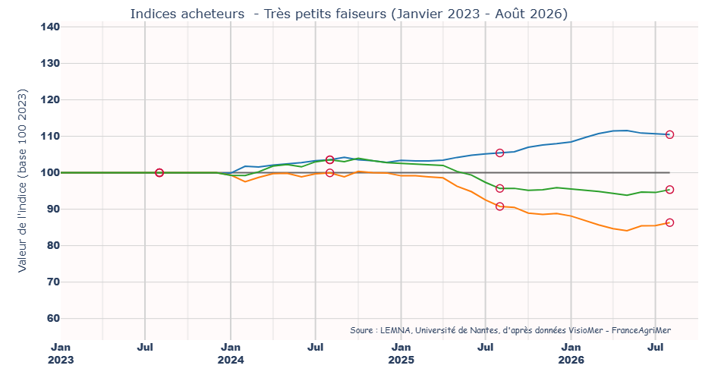
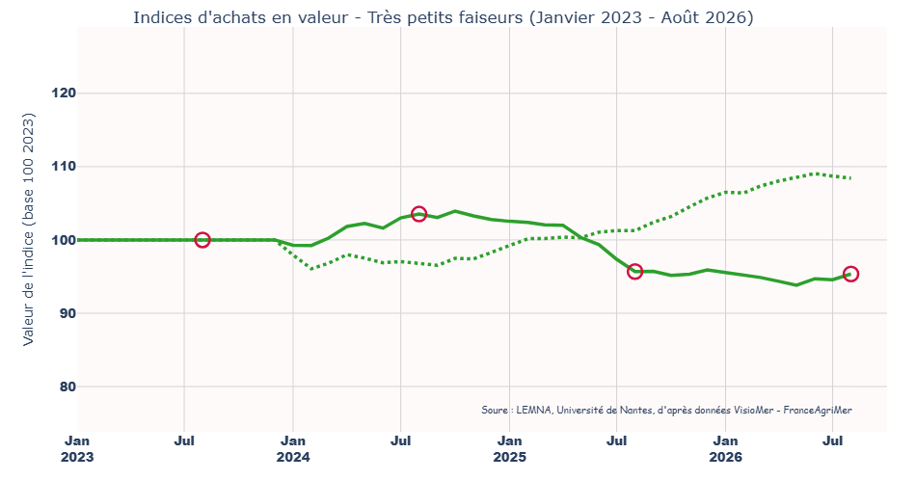
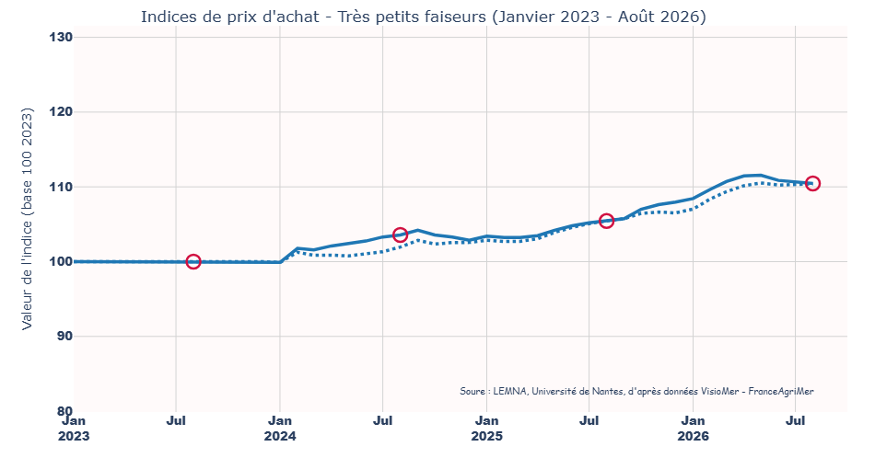
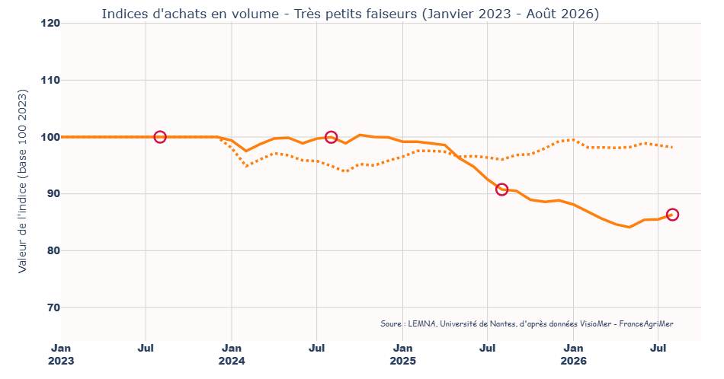
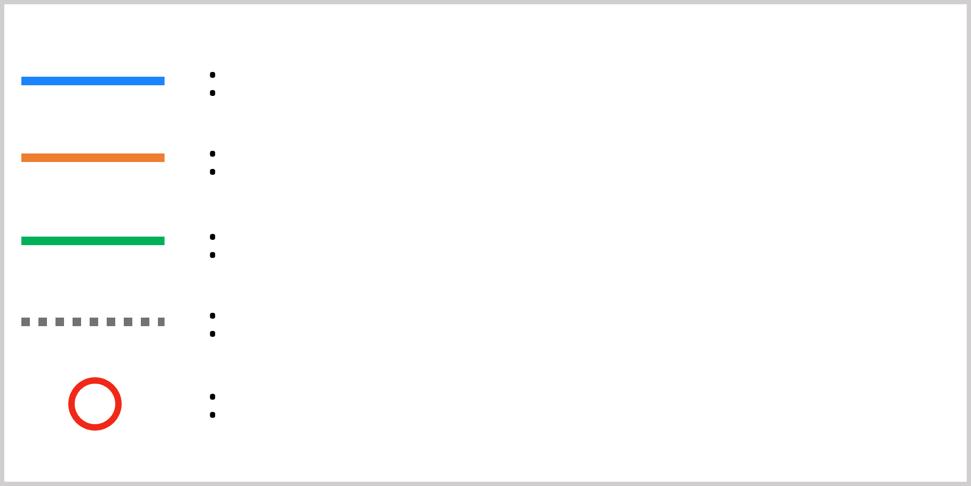
Très petits faiseurs
• À la fin du mois de août 2026, l'indice d'achats en valeur des très petits faiseurs est proche de celui de la période de référence (2023).
• L'indice de prix d'achats est supérieur à celui de la période de référence mais proche de celui de la moyenne nationale.
• Pour finir, l'indice d'achats en volume est inférieur à ceux de la période de référence et de la moyenne nationale.
Indice de prix d'achat
Indice d'achats en volume
Indice d'achats en valeur
Indice national
Août

Slide 5
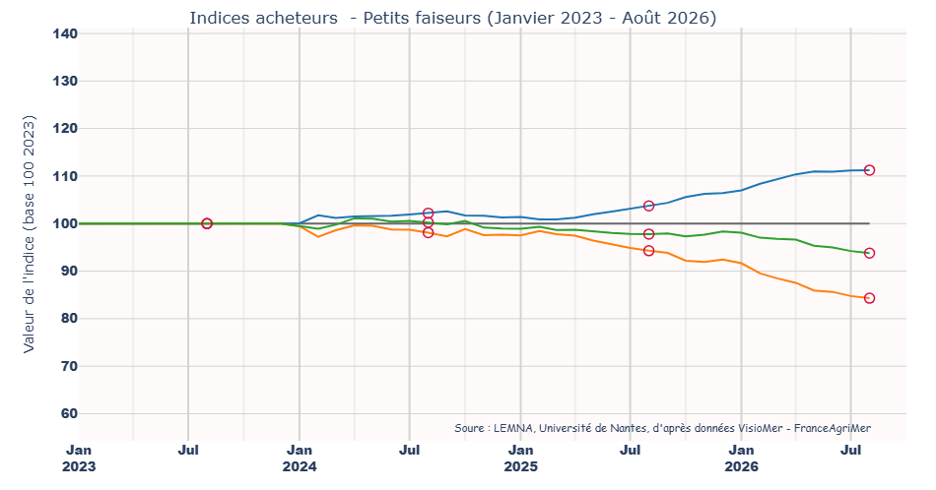
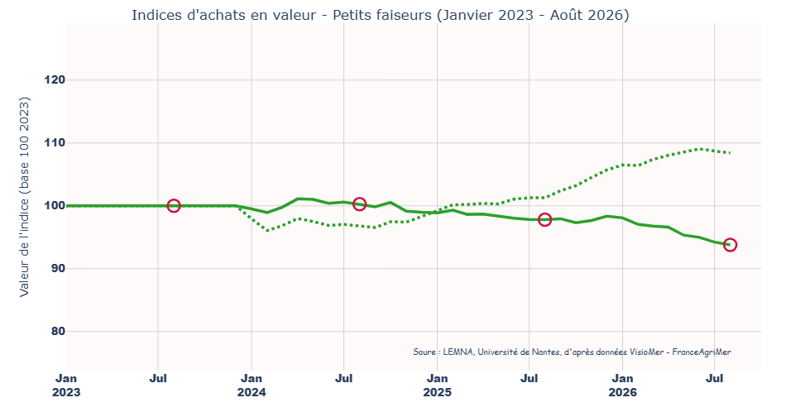
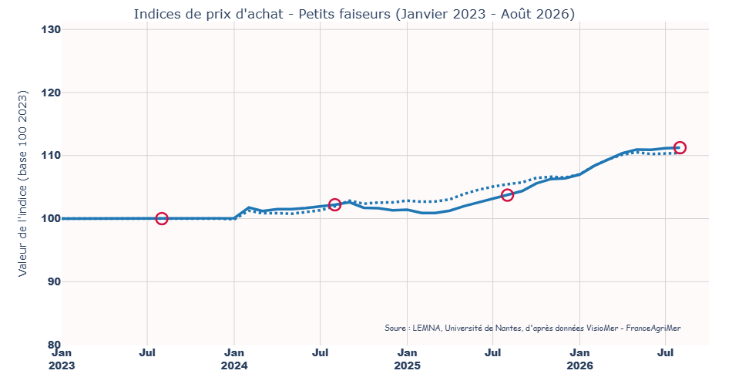
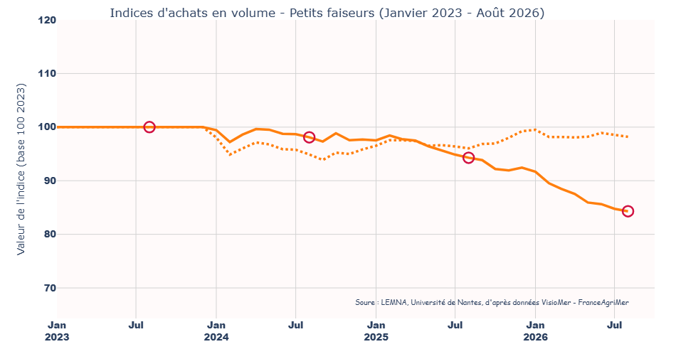
Petits faiseurs
• À la fin du mois de août 2026, l'indice d'achats en valeur des petits faiseurs est inférieur à celui de la période de référence (2023).
• L'indice de prix d'achats est supérieur à celui de la période de référence mais proche de celui de la moyenne nationale.
• Pour finir, l'indice d'achats en volume est inférieur à ceux de la période de référence et de la moyenne nationale.
Indice de prix d'achat
Indice d'achats en volume
Indice d'achats en valeur
Indice national
Août

Slide 6
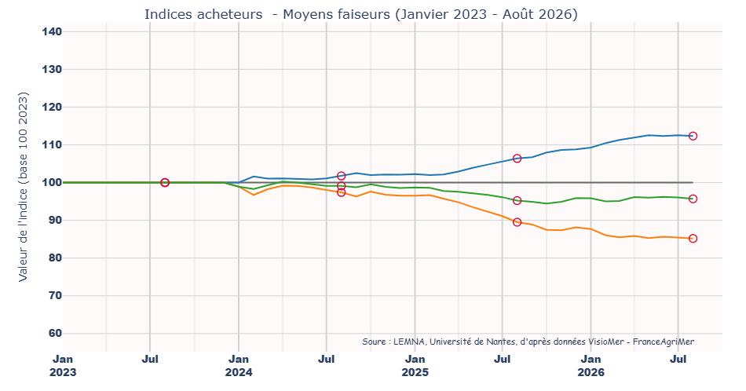
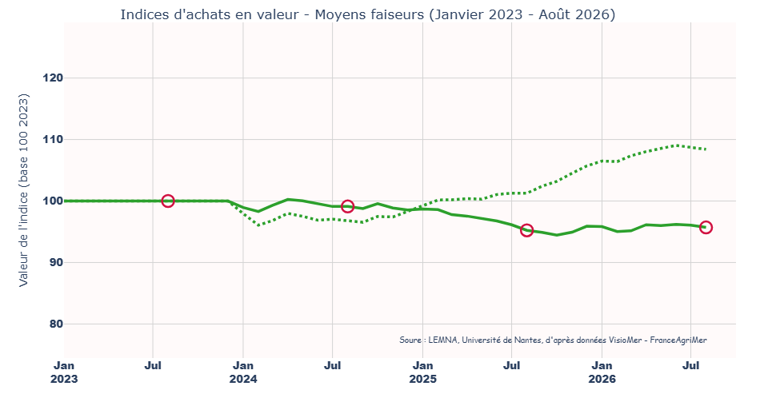
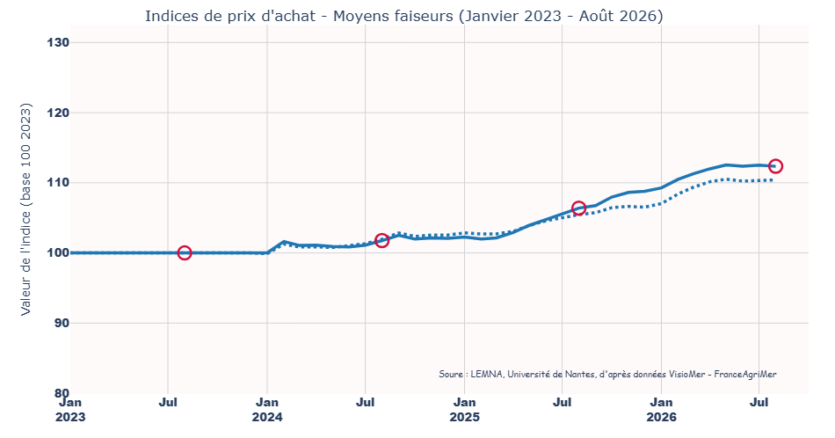
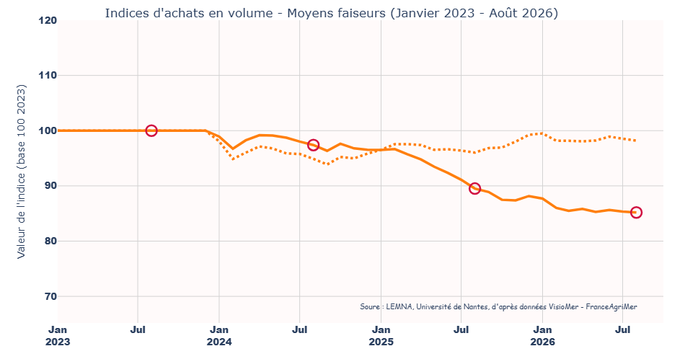
Moyens faiseurs
• À la fin du mois de août 2026, l'indice d'achats en valeur des moyens faiseurs est proche de celui de la période de référence (2023).
• L'indice de prix d'achats est supérieur à celui de la période de référence mais proche de celui de la moyenne nationale.
• Pour finir, l'indice d'achats en volume est inférieur à ceux de la période de référence et de la moyenne nationale.
Indice de prix d'achat
Indice d'achats en volume
Indice d'achats en valeur
Indice national
Août

Slide 7
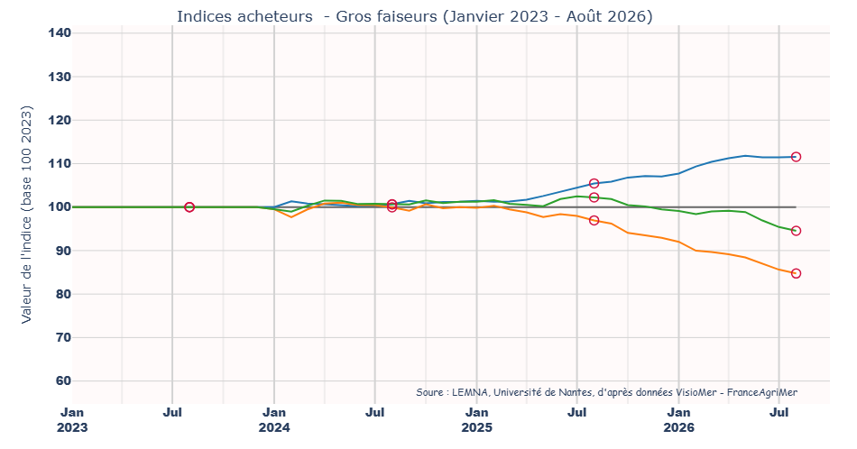
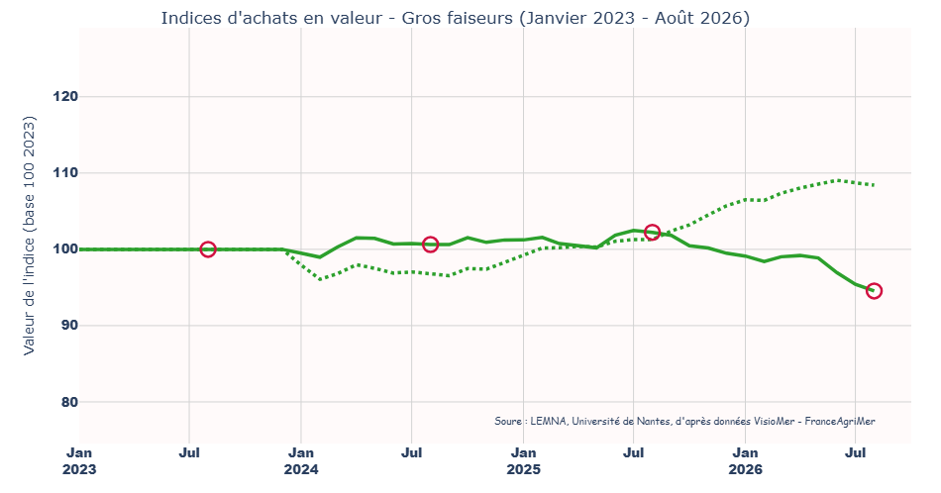
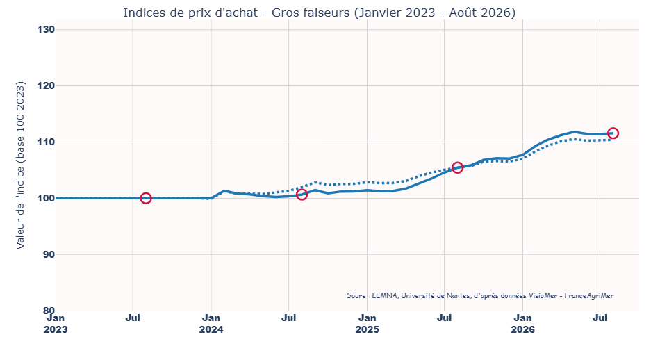
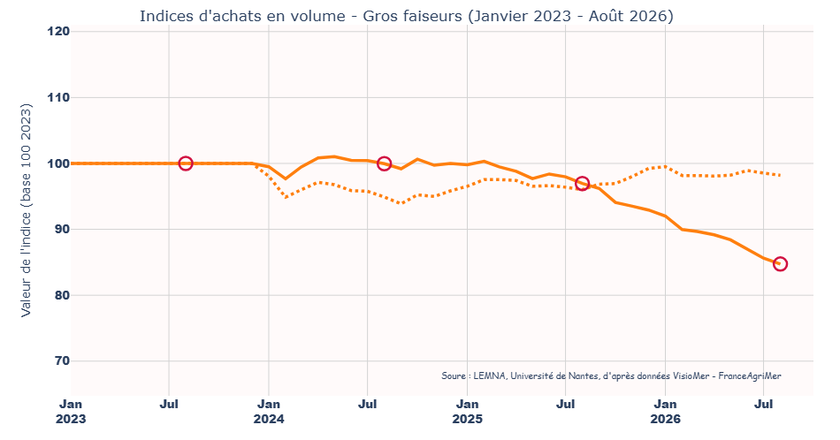
Gros faiseurs
• À la fin du mois de août 2026, l'indice d'achats en valeur des gros faiseurs est inférieur à celui de la période de référence (2023).
• L'indice de prix d'achats est supérieur à celui de la période de référence mais proche de celui de la moyenne nationale.
• Pour finir, l'indice d'achats en volume est inférieur à ceux de la période de référence et de la moyenne nationale.
Indice de prix d'achat
Indice d'achats en volume
Indice d'achats en valeur
Indice national
Août

Slide 8
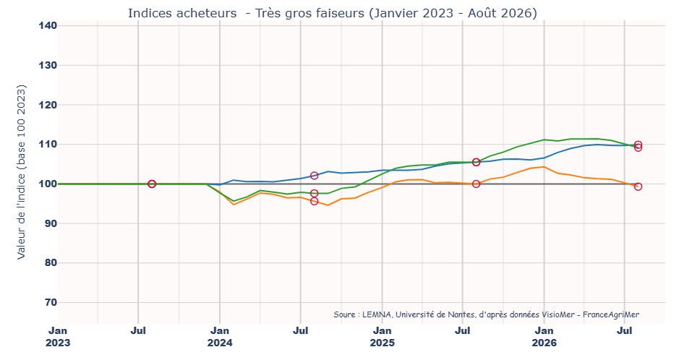
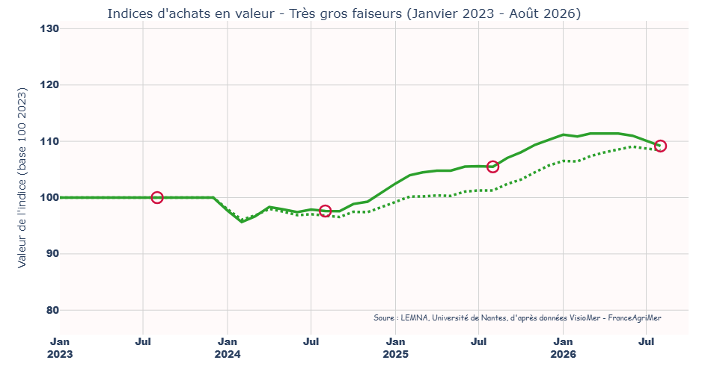
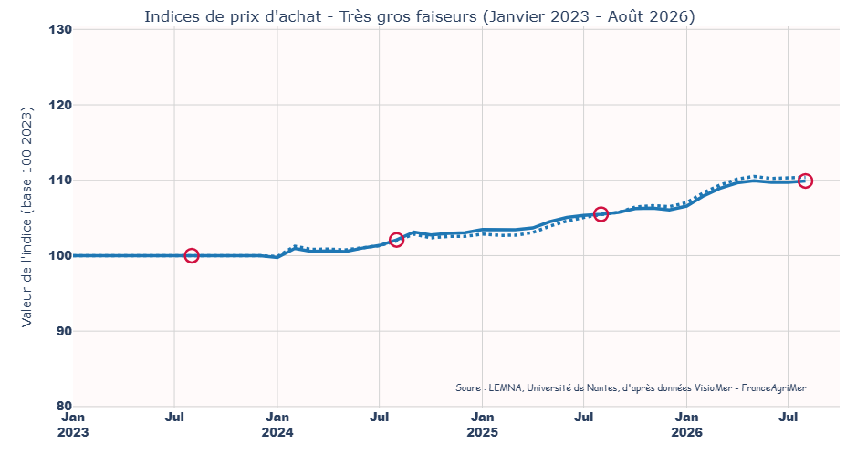
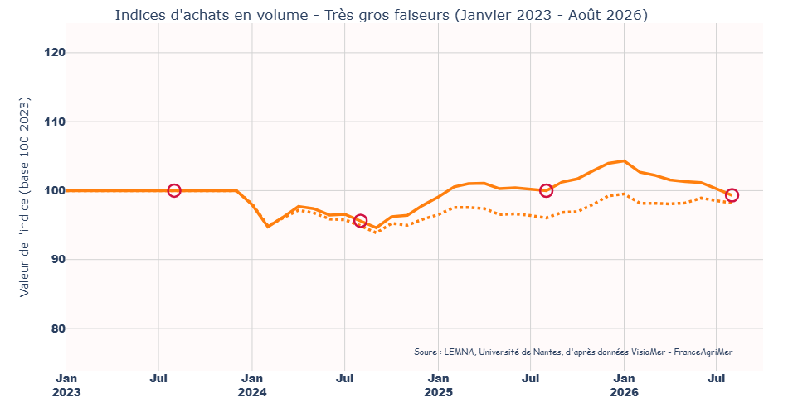
Très gros faiseurs
• À la fin du mois de août 2026, l'indice d'achats en valeur des très gros faiseurs est supérieur à celui de la période de référence (2023).
• L'indice de prix d'achats est supérieur à celui de la période de référence mais proche de celui de la moyenne nationale.
• Pour finir, l'indice d'achats en volume est proche de ceux de la période de référence et de la moyenne nationale.
Indice de prix d'achat
Indice d'achats en volume
Indice d'achats en valeur
Indice national
Août

